Slide 1
НЕЦЕЛЕВОЕ ИСПОЛЬЗОВАНИЕ ЗЕМЕЛЬНОГО УЧАСТКА
Практика применения ч. 1 ст. 8.8. КоАП РФ

Slide 2
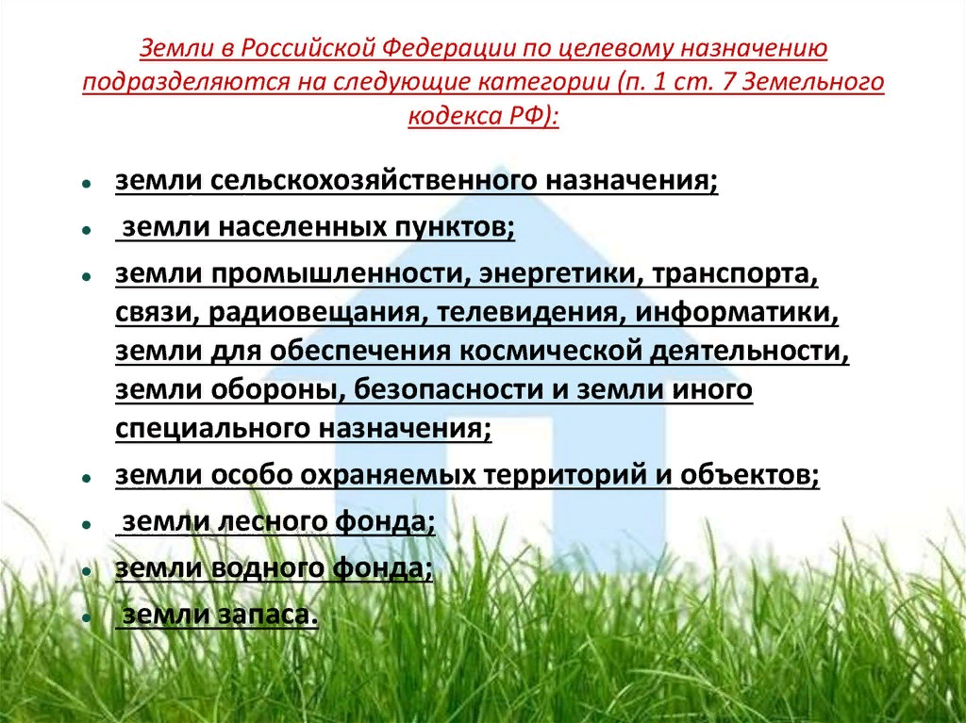

Slide 3
Что такое целевое назначение земельного участка?
Целевое назначение земельного участка – это установленные законодательством порядок, условия, виды эксплуатации (использования) земель для конкретных целей в соответствии с категориями земель.
Нецелевое использование земельного участка признается правонарушением.
Деление земель по целевому назначению на категории, является одним из важных принципов земельного законодательства, в силу которого правовой режим земель определяется исходя из их принадлежности к определенной категории и разрешенному использованию в соответствии с зонированием территорий и требованиями законодательства (пп. 8 п. 1 ст. 1 Земельного Кодекса РФ (далее - ЗК РФ)).
Статьей 42 ЗК РФ установлено, что собственники и пользователи земельных участков обязаны использовать земельные участки в соответствии с их целевым назначением способами, которые не должны наносить вред окружающей среде, в том числе земле как природному объекту.
Факты нецелевого использования участков выявляются в ходе плановых или внеплановых проверок, административных обследований при рассмотрении обращений граждан или иных заинтересованных лиц.
За нарушение земельного законодательства по факту использования земельного участка не по целевому назначению в соответствии с их принадлежностью к той или иной категории земель и (или) разрешенным использованием, предусмотрена ответственность по ч. 1 ст. 8.8 КоАП РФ.

Slide 4
СТ. 8.8. КОАП РФ
Использование земельных участков не по целевому назначению, невыполнение обязанностей по приведению земель в состояние, пригодное для использования по целевому назначению часть 1
влечет наложение административного штрафа в случае, если определена кадастровая стоимость земельного участка, на граждан в размере от 0,5 до 1 процента кадастровой стоимости земельного участка, но не менее десяти тысяч рублей; на должностных лиц - от 1 до 1,5 процента кадастровой стоимости земельного участка, но не менее двадцати тысяч рублей; на юридических лиц - от 1,5 до 2 процентов кадастровой стоимости земельного участка, но не менее ста тысяч рублей, а в случае, если не определена кадастровая стоимость земельного участка, на граждан в размере от десяти тысяч до двадцати тысяч рублей; на должностных лиц - от двадцати тысяч до пятидесяти тысяч рублей; на юридических лиц - от ста тысяч до двухсот тысяч рублей.

Slide 5
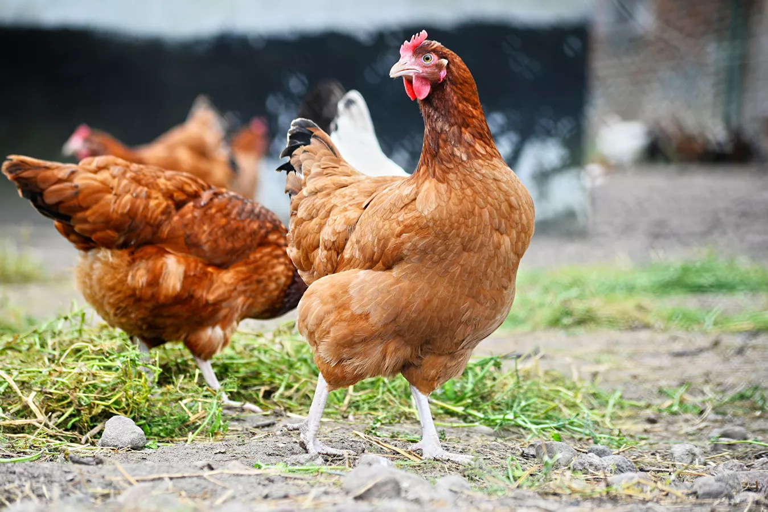
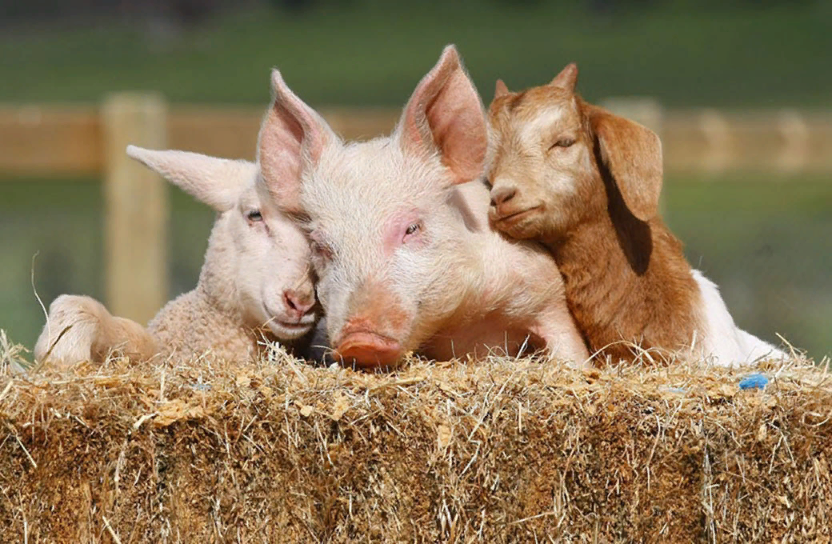
Верховный Суд запретил разводить сельскохозяйственных животных на садовых участках
МОСКВА, 20 сен — РИА Новости
Верховный суд подтвердил запрет россиянам держать сельскохозяйственных животных на землях, предназначенных для садоводства. Высшая судебная инстанция рассмотрела случай жительницы Волгоградской области, у которой на участке Государственная инспекция по использованию и охране земель обнаружила курятник. При этом на данной земле было разрешено только садоводство. В итоге женщину оштрафовали на десять тысяч рублей. Суд указал, что собственники и арендаторы земельных участков обязаны, в числе прочего, использовать их в соответствии с целевым назначением способами, которые не должны наносить вред окружающей среде, в том числе земле как природному объекту. Заводить скот можно в том случае, если ваш участок относится к личному подсобному хозяйству.

Slide 6
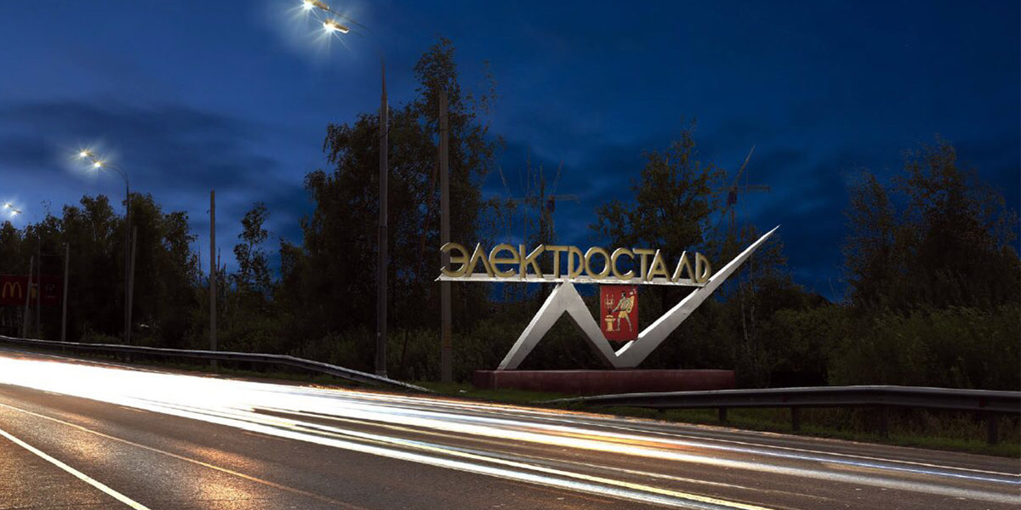
Муниципальный земельный контроль осуществляется Комитетом имущественных отношений Администрации городского округа Электросталь на территории г.о. Электросталь Московской области

Slide 7
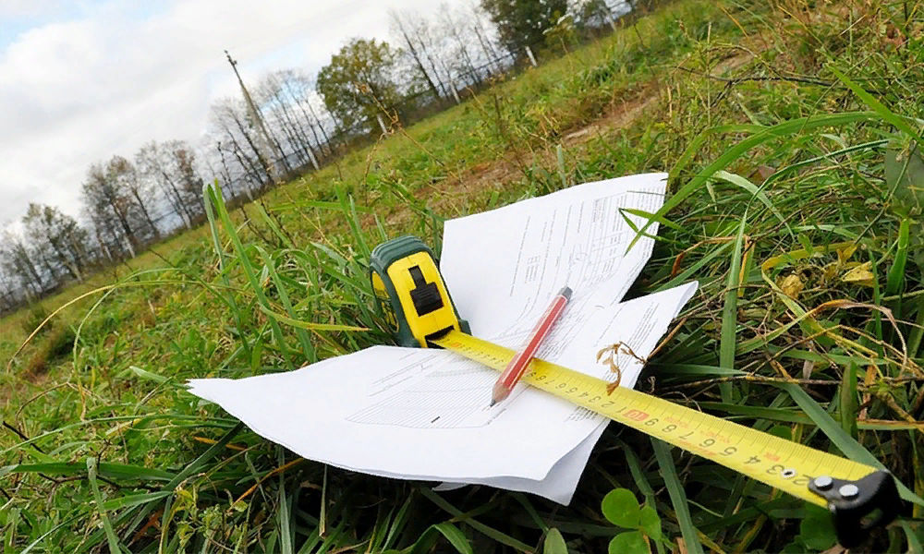
Инспекторы имеют право проводить осмотры и выявлять факты нецелевого использования земельного участка в соответствии с действующим земельным законодательством.

Slide 8

Новый №248-ФЗ вместо действующего №294-ФЗ
Президентом Российской Федерации 31 июля 2020 года был подписан новый Федеральный закон от 31.07.2020 № 248-ФЗ «О государственном контроле (надзоре) и муниципальном контроле в Российской Федерации».
Закон разработан в целях устранения недостатков нынешнего правового регулирования государственного и муниципального контроля (далее – государственный надзор), заключающихся в недостаточности регулирования вопросов профилактики нарушений обязательных требований, а также неоправданном акценте на проведении проверок, являющихся наиболее затратным как для бизнеса, так и для надзорных органов мероприятием.
Данным Законом устанавливаются гарантии защиты прав физических и юридических лиц, ИП и прочих организаций, не являющихся юридическими лицами.
Закон №248-ФЗ с 01.07.2021 вступил в законную силу.

Slide 9
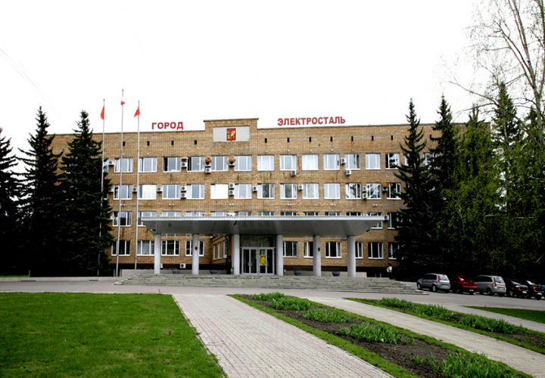
ЗАМЕТИЛ НАРУШЕНИЕ – СООБЩИ!
- Добродел
- Администрация г.о. Электросталь
Адрес: ул. Мира, дом 5 телефон 496 57 1-99-68, 57 1-98-86 e-mail: kio_elektrostal@mail.ru

